Slide 1
OLIMPIA
1896

Slide 2
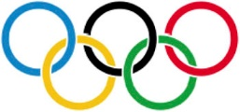
OLIMPIA
Az első nyári olimpiát hivatalosan a görögországi Athénban rendezték 1896. április 6-a és április 15-e között.

Slide 3
OLIMPIAI ÖTKARIKA
1.

Slide 4
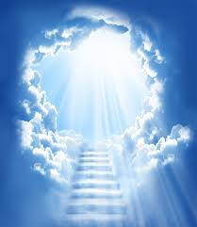



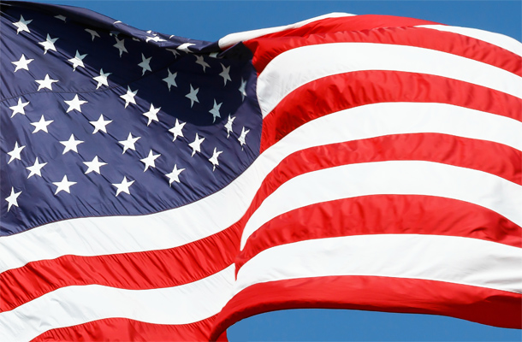
OLIMPIAI ÖTKARIKA
Kék- Európa
Fekete- Afrika
- Piros- Amerika

Slide 5



OLIMPIAI ÖTKARIKA
- Sárga- Ázsia
- Zöld- Ausztrália

Slide 6
MAGYAROK AZ OLIMPIÁN
1896
2.

Slide 7

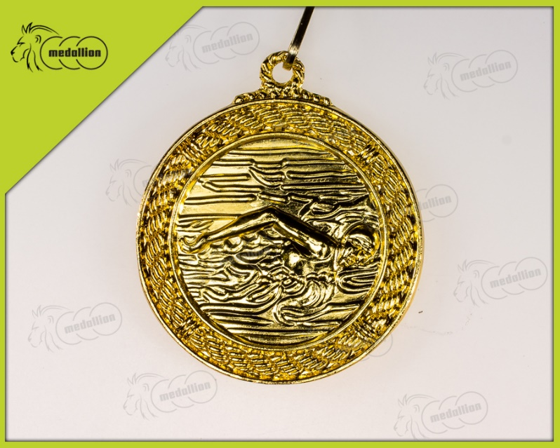
ÚSZÁS
HAJÓS ALFRÉD:
Az első olimpián 2
aranyérmet nyert

Slide 8
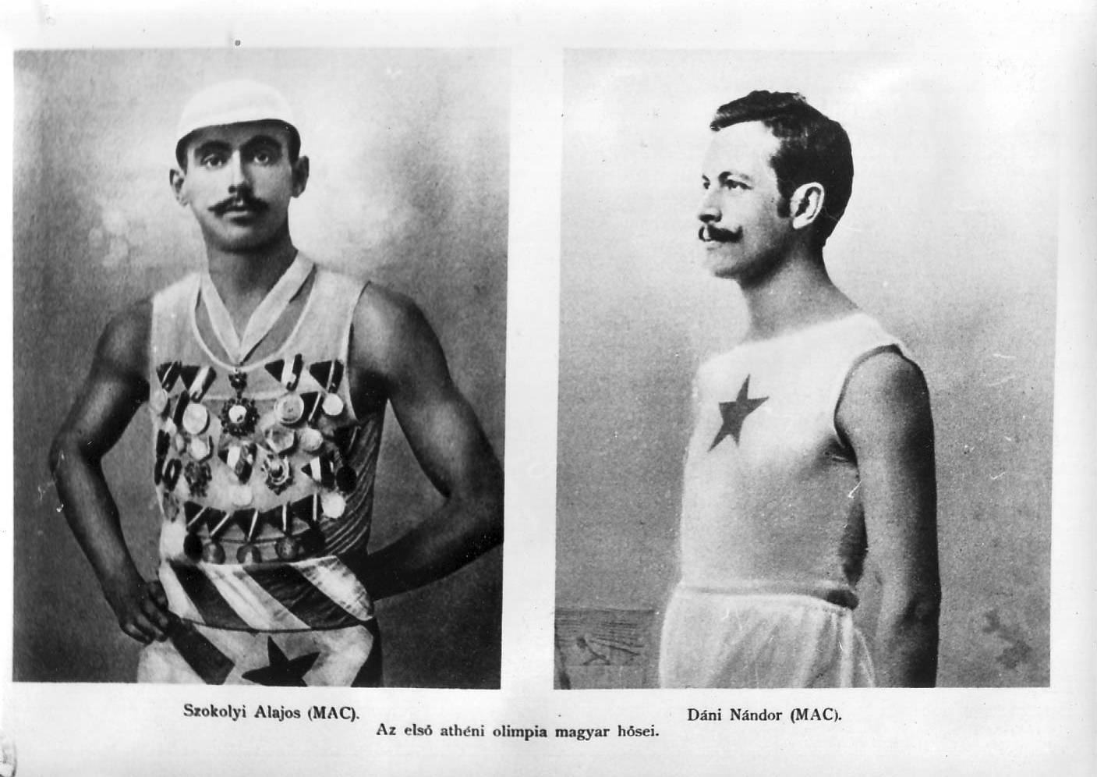
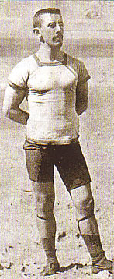
ATLÉTIKA
Dáni Nándor:
Ezüstérem 800m futás
Szokolyi Alajos:
Bronzérem 100m sprint
- Kellner Gyula:
Bronzérem maratoni táv

Slide 9
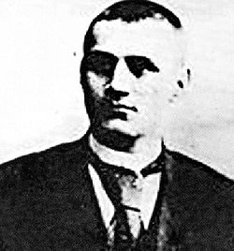
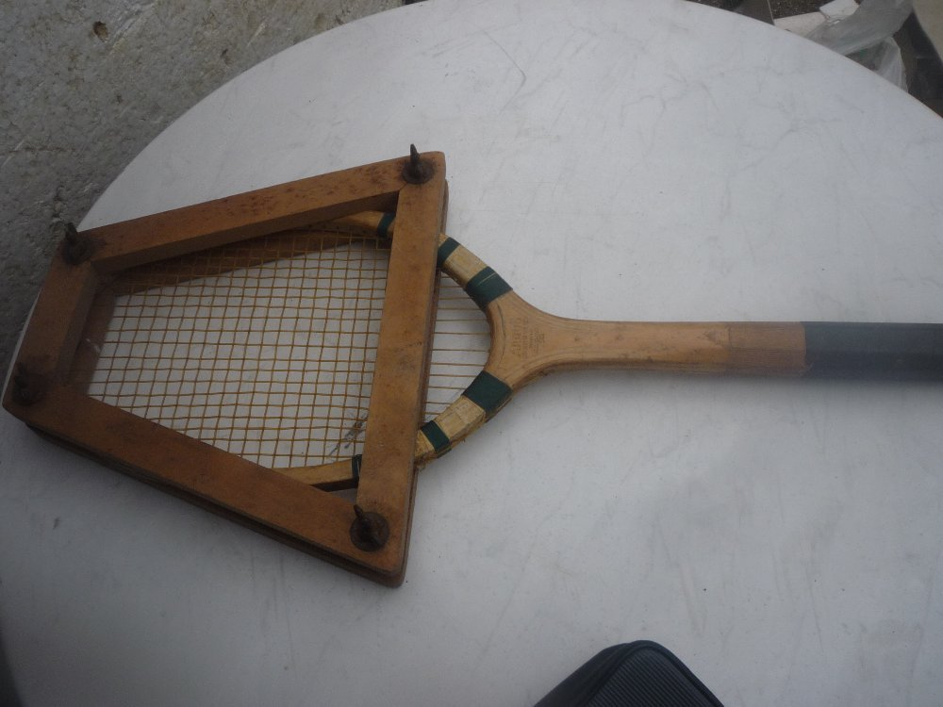
TENISZ
TAPAVICZA MOMCSILLÓ:
Bronzérmet nyert az 1896-os
olimpián

Slide 10
ÉRDEKESSÉGEK
3.
- 186 görög indult az 1896-os olimpián. Ebből negyvenhatan szereztek érmet.
- Ekkor még nők nem indulhattak az olimpiákon.
- Az Egyesült Államok szerezte a legtöbb aranyérmet (11)

Slide 11
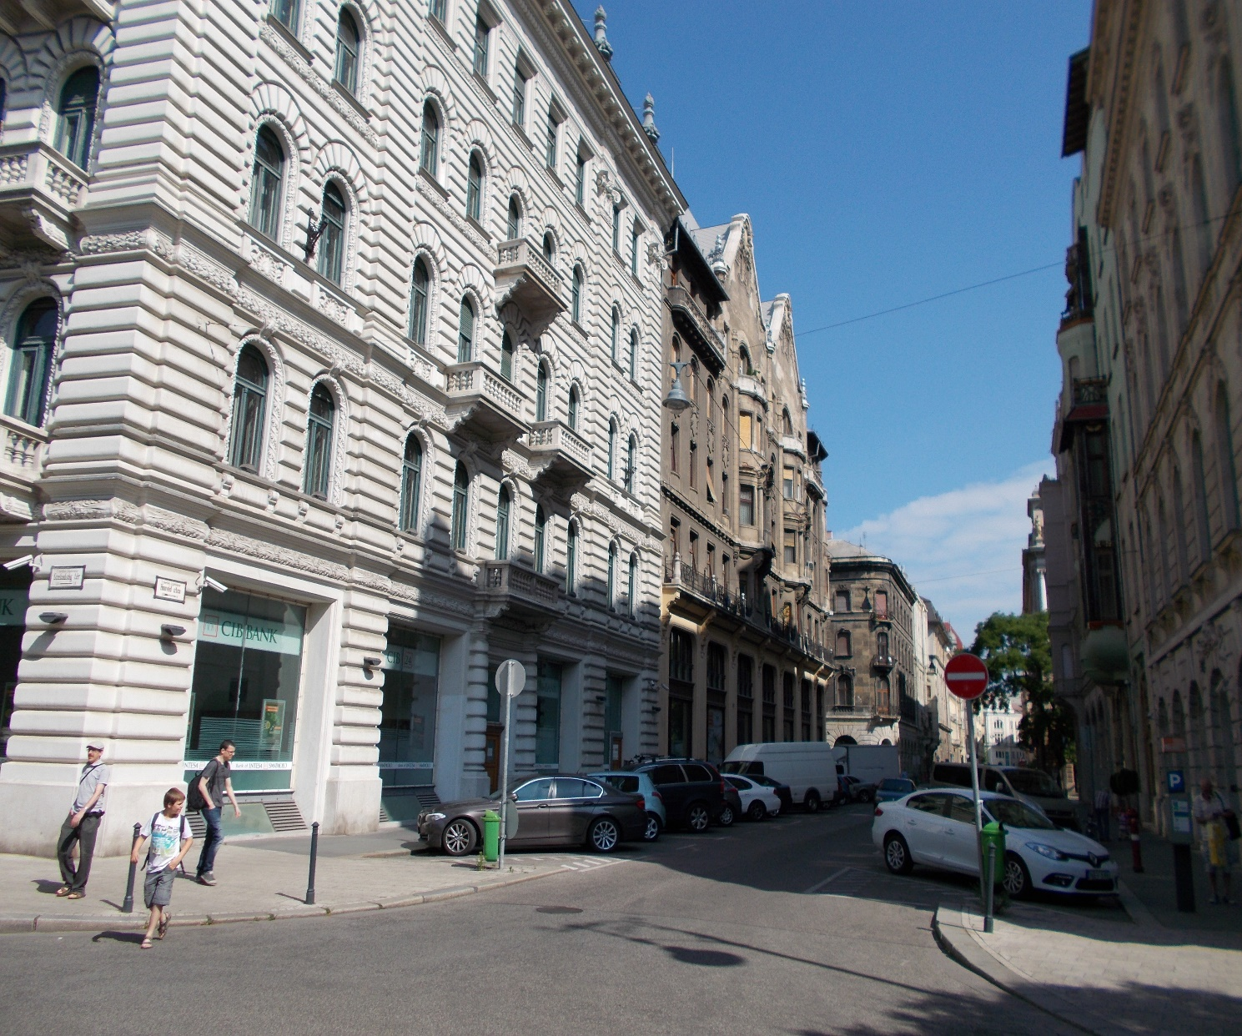
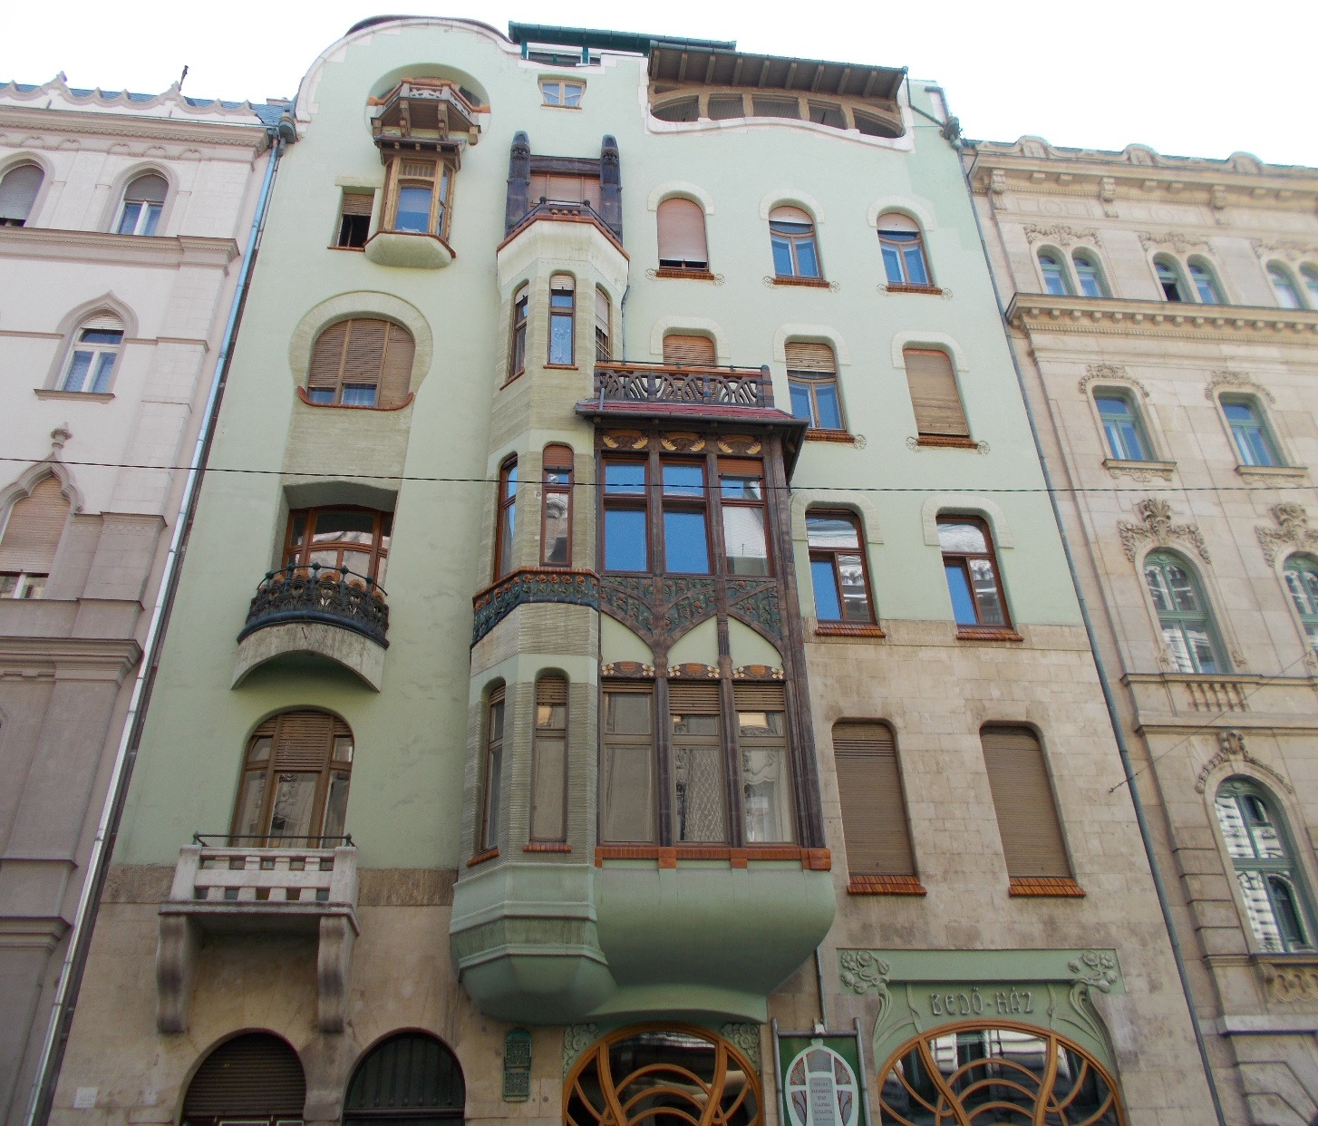

Slide 12
Országok | Aranyérem | Ezüstérem | Bronzérem | Összesen
Ausztrália | 2 | 0 | 0 | 2
Ausztria | 2 | 1 | 2 | 5
Dánia | 1 | 2 | 3 | 6
Egyesült Államok | 11 | 7 | 2 | 20
Franciaország | 5 | 4 | 2 | 11
Görögország | 10 | 17 | 19 | 46
Magyarország | 2 | 1 | 3 | 6
Nagy Britannia | 2 | 3 | 3 | 8
Németország | 6 | 5 | 2 | 13
Svájc | 1 | 2 | 0 | 3

Slide 15
QUIZ
4.

Slide 16
QUIZ
1.A magyarok közül ki/kik nyertek aranyérmet 1896-os olimpián?
a) Dáni Nándor és Hajós Alfréd
b) Hajós Alfréd
c) Kellner Gyula és Dáni Nándor
2.Kik nem indulhattak az 1896-os olimpián?
Mindenki indulhatott
Nők
20 éven aluliak

Slide 17
QUIZ
3.Hány érmet nyertek a magyarok az 1896-os olimpián összesen?
7-et
2-t
6-ot
4.Kik szerezték a legtöbb aranyérmet az 1896-os olimpián?
Görögök
USA
Németek

Slide 18
QUIZ
5.Hány versenyzőt indított Görögország az 1896-os olimpián?
146
186
46
+1 Hány érmet szereztek a görögök 1896-ban az olimpián?
a) 10
b) 46
c) 186

Slide 19
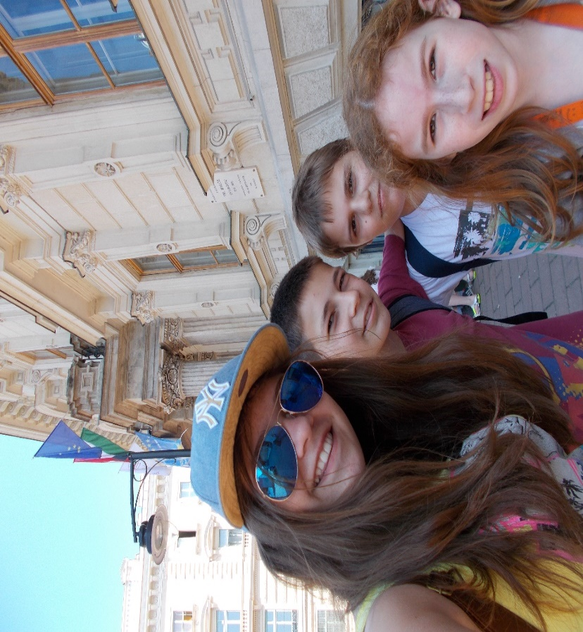
KÖSZÖNJÜK A FIGYELMET
wikipedia,
olimpiai szimbólumok ppt

